Slide 1
Магнетна својства материјала

Slide 2
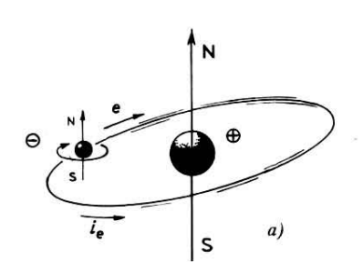
Магнетно поље атома – магнетни моменат
Кретање електрона око језгра и обртање око њихове осе (спин) производе магнетно поље.
Ово магнетно поље има исти облик као и магнет те има сјеверни и јужни пол.
Магнетним моментом се одређује правац и смјер магнетног поља сличном пољу магнета.

Slide 3
Подјела атома
Према томе да ли атоми имају магнетни моменат без присуства спољњег поља:
  Имају магнетни момент
  Немају мангнетни момент
Струје које производе магнетни момент на нивоу атома су Амперове струје.

Slide 4
Подјела материјала
Ван поља
У магнетном пољу
Немају магнетни момент
Добијају магнетни момент супротног смјера
Дијамагнетици
Поље мање него у вакуму
ВЕОМА мало појачање или смањење
Сви материјали
Парамагнетици
(Мало веће)
Постојећи моменти се окрећу у смјеру спољњог поља
Имају магнетни момент
Феромагнетици
(МНОГО веће)
ВЕОМА ВЕЛИКО појачање

Slide 5
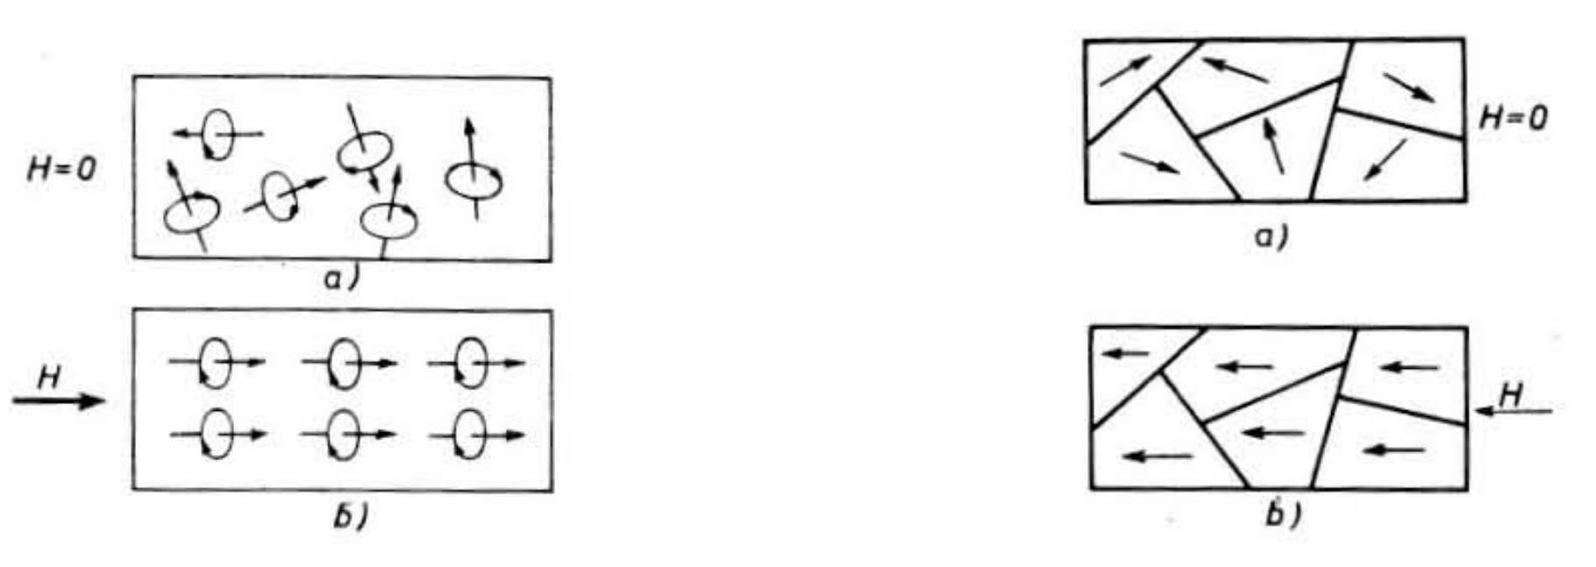
Феромагнетици и парамагнетици
Парамагнетици
Феромагнетици
Код већине материјала ако постоје магнетни моменти атома, сваки од њих је орјентисан на своју страну.
Код феромагнетика чак и без присуства поља, постоје велике групе атома, које зовемо доменима, у којима су моменти свих атома орјентисани у једном смјеру. Без поља моменти ових домена су насумични.
Под дејством поља, што је јаче поље или што је дуже материјал у пољу, домени све више и више окрећу своје моменте у смјеру спољњег поља.

